Slide 1
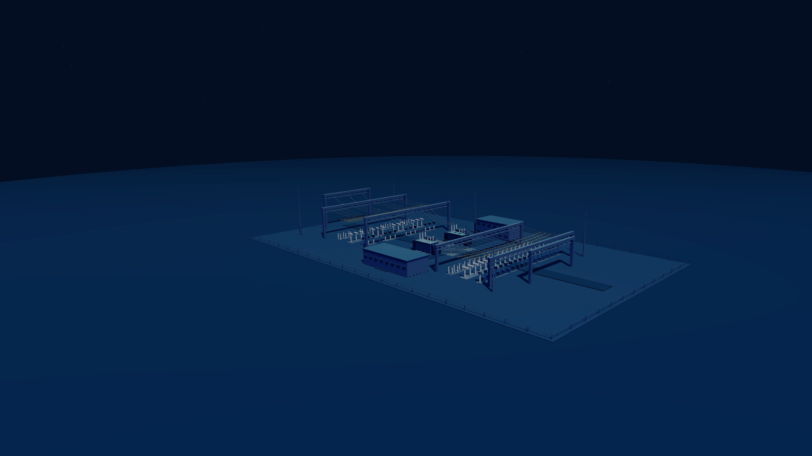
NURA GROUP · NURA ELECTRIC · NURA EPC
Подстанция 220/110/10 кВ
«Истиклол»
Строительство под ключ в формате EPC + финансирование.
Предложение для инвестиционного партнёра.
ДЕМОНСТРАЦИОННЫЕ ДАННЫЕ

Slide 2
СУТЬ ПРЕДЛОЖЕНИЯ
Узловая подстанция 220 кВ — под ключ, с финансированием
250 МВА
220/110/10 кВ
18 мес
Установленная мощность — два автотрансформатора по 125 МВА
Три класса напряжения: ОРУ-220, ОРУ-110, ЗРУ-10
Срок реализации от контракта до ввода в эксплуатацию
48,5 млн USD
85 %
Стоимость EPC-контракта (демонстрационная оценка)
Доля привлекаемого финансирования · срок 7 лет
NURA GROUP · NURA ELECTRIC · NURA EPC
Демонстрационные данные · 02

Slide 3
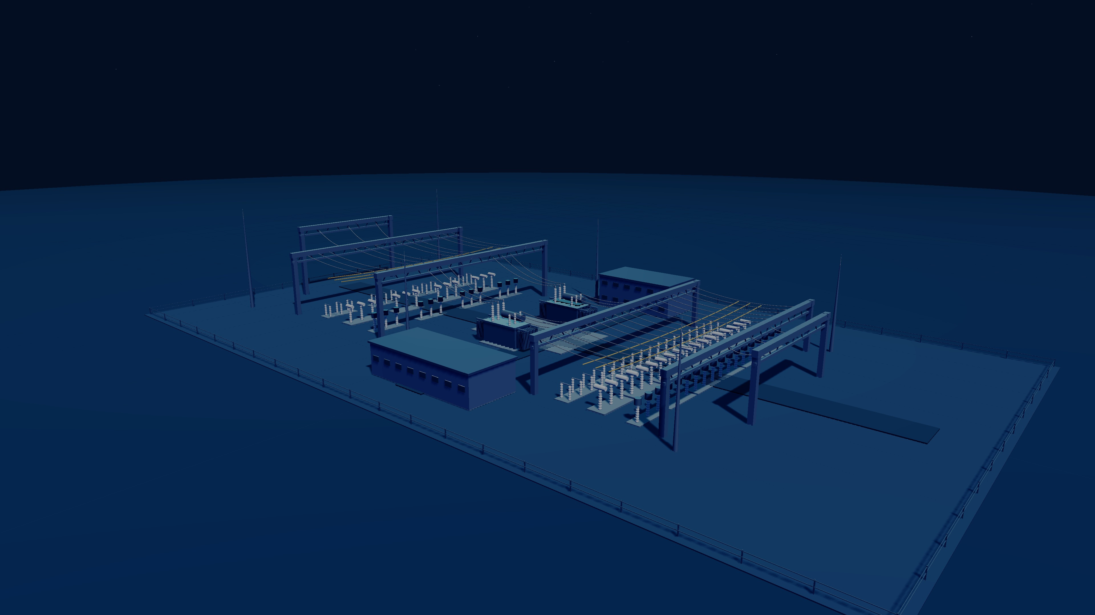
СОСТАВ ОБЪЕКТА
Что мы строим
ОРУ-220 кВ
4 ячейки · 2 ВЛ
АТ-1, АТ-2
2 × 125 МВА
ОРУ-110 кВ
6 ячеек
ЗРУ-10 кВ
2 секции
ОПУ
РЗА и АСУ ТП
NURA GROUP · NURA ELECTRIC · NURA EPC
Демонстрационные данные · 03

Slide 4
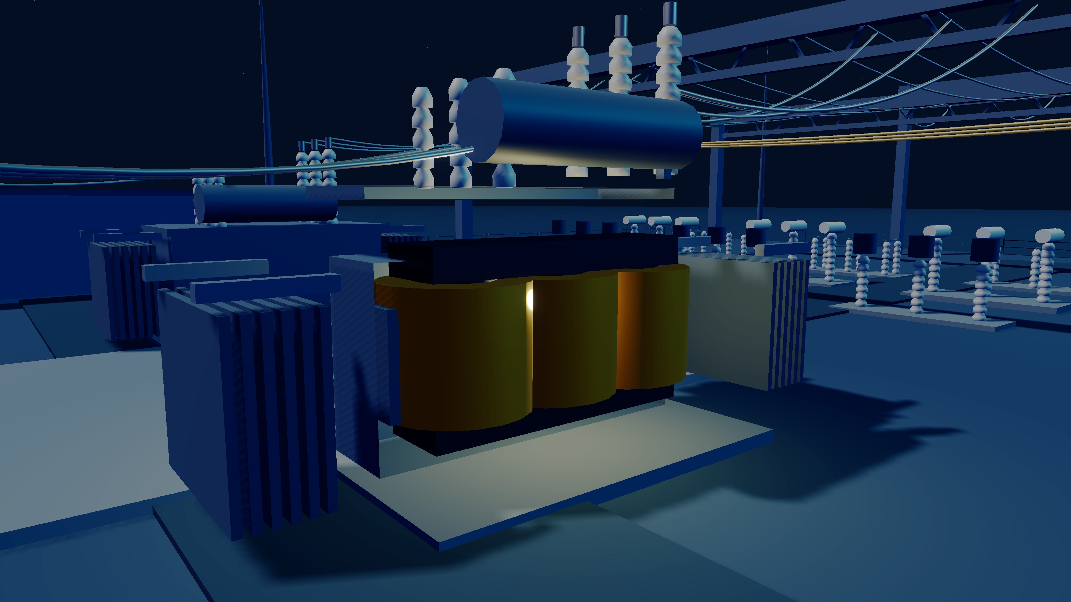
СЕРДЦЕ ОБЪЕКТА
Автотрансформатор
125 МВА
Магнитопровод
шихтованная электротехническая сталь
Обмотки 220 / 110 / 10 кВ
концентрическое исполнение, медь
РПН
регулирование напряжения под нагрузкой
Система охлаждения
радиаторные батареи, режим ОНАН/ОНАФ
Вводы 220 и 110 кВ
высоковольтные маслонаполненные изоляторы
NURA GROUP · NURA ELECTRIC · NURA EPC
Демонстрационные данные · 04

Slide 5
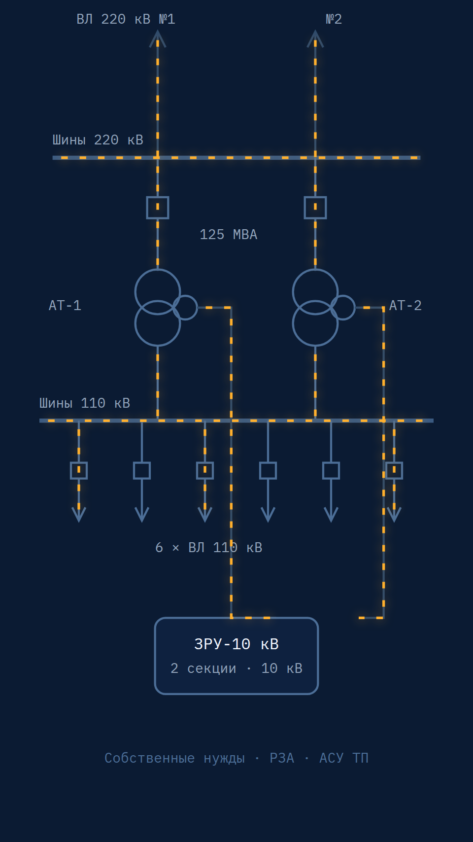
КАК РАБОТАЕТ ОБЪЕКТ
Схема выдачи мощности
01
Приём 220 кВ
Две питающие ВЛ 220 кВ на шины ОРУ-220
02
Трансформация
Два автотрансформатора 125 МВА, 220/110/10 кВ
03
Распределение 110 кВ
Шесть отходящих ВЛ 110 кВ потребителям региона
04
Сеть 10 кВ
ЗРУ-10 кВ, две секции; собственные нужды и местная нагрузка
NURA GROUP · NURA ELECTRIC · NURA EPC
Демонстрационные данные · 05

Slide 6

ГРАФИК РЕАЛИЗАЦИИ
18 месяцев — четыре этапа
Фундаменты и ЗОС
мес 1–4
Металлоконструкции и здания
мес 4–9
Монтаж оборудования
мес 8–14
Ошиновка и ПНР
мес 13–18
NURA GROUP · NURA ELECTRIC · NURA EPC
Демонстрационные данные · 06

Slide 7




ИСПОЛНИТЕЛЬ
Почему NURA EPC
Полный EPC-цикл
Собственное производство
Проектирование, поставка, СМР и ПНР — единая ответственность одного подрядчика за срок, бюджет и качество.
Шкафы РЗА, АСУ ТП и вторичной коммутации производства NURA ELECTRIC — контроль ключевой номенклатуры.
Лицензии и сертификаты
Широкая экспертиза
Полный пакет разрешительной документации на строительство объектов 10–500 кВ.
Подстанции, линии электропередачи, солнечные электростанции и системы накопления энергии (BESS).
NURA GROUP · NURA ELECTRIC · NURA EPC
Демонстрационные данные · 07

Slide 8
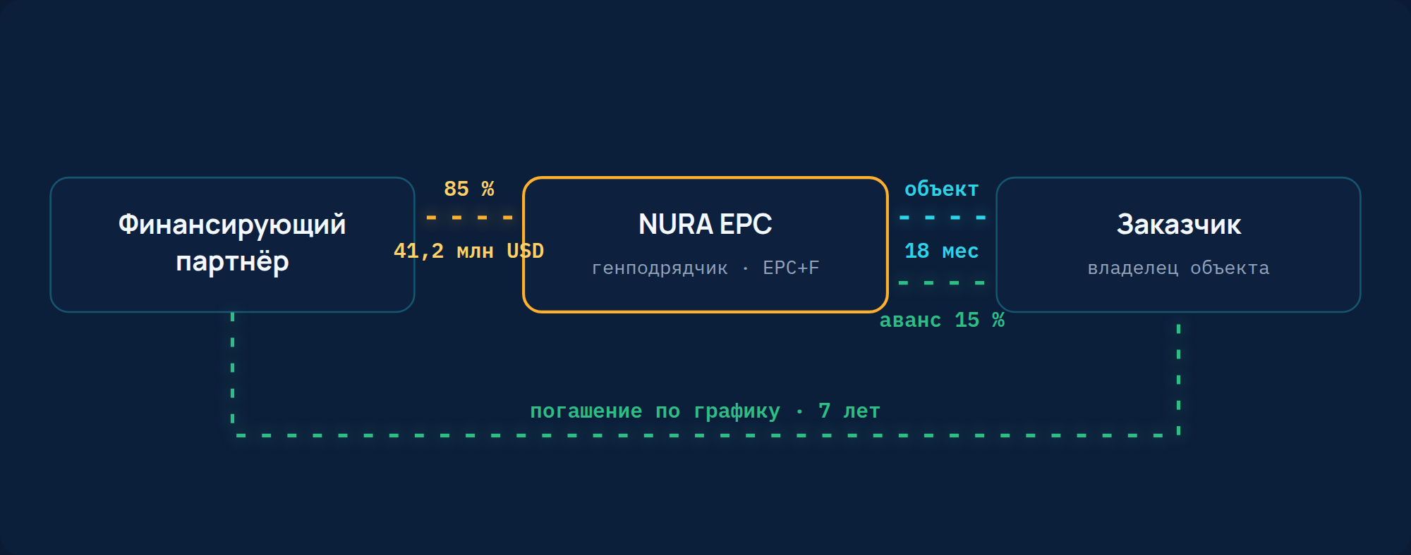
КОММЕРЧЕСКАЯ СТРУКТУРА
Формат EPC + F
Аванс заказчика
15 % · 7,3 млн USD
Финансирование
85 % · 41,2 млн USD
Срок погашения
7 лет
Цена и срок
по EPC-контракту
NURA GROUP · NURA ELECTRIC · NURA EPC
Демонстрационные данные · 08

Slide 9
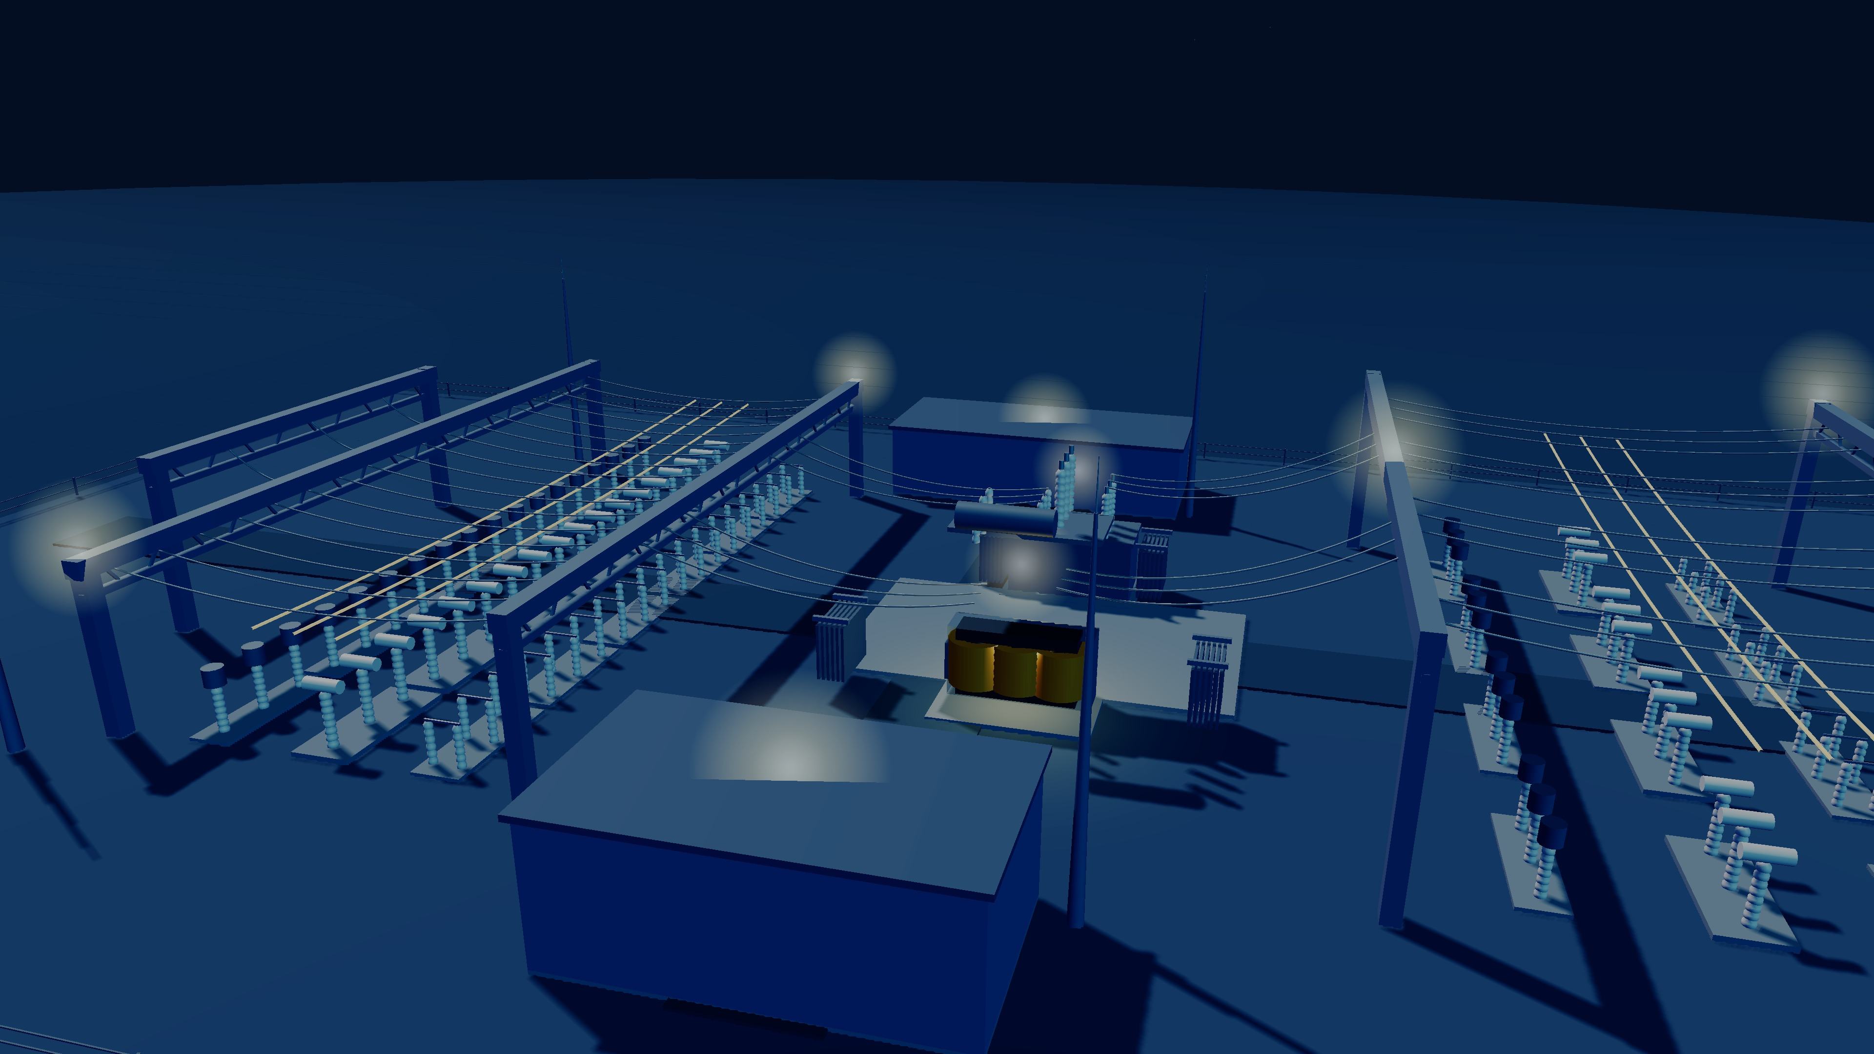
СЛЕДУЮЩИЙ ШАГ
Предлагаем перейти
к деталям
NURA EPC готова в течение 30 дней представить технико-экономическое обоснование и проект основных условий финансирования (term sheet) по данному объекту.
ТЭО + term sheet — 30 дней
NURA GROUP · NURA ELECTRIC · NURA EPC
Демонстрационная презентация: все параметры и суммы являются примерными.

